Slide 1
CJ-Sécurité Privée
Dossier Projet

Slide 2
Sommaire
III - Présentation attendues 3
Charte graphique et charte éditoriale
Développement
Dépôt du nom de domaine et adresse mail
Référencement
Mises à jour
Statistique de connections
IV - Planning prévisionnel
V - Remerciements
I - Présentation personnel 3
II - Présentation de mon projet 4
Contexte 4
Les cibles 5
Concurrences
Objectif du site
Arborescence
Contenus
Fonctionnalités
Langues

Slide 3
I - Présentation personnel Qui suis-je?
Je m’appel Gaël POUGETOUT j’ai 27 ans. J’aime la boxe et le airsoft.
Bac techno STL PLPI
Gendarme Adjoint Volontaire
Policier municipal
Simplon
2011
2012-2017
2017-2018
2018-2019

Slide 4

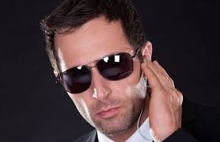
II - Présentation de mon projet Contexte
Pour une société de sécurité il peut être parfois difficile de recruter des agents afin de pouvoir
accepter de nouveau contrat. Elle doit gagner en visibilité afin de se faire connaître.
J'ai rencontré le responsable d'une entreprise de sécurité qui travaille à l'échelle nationale avec
différent partenaire. Cette société se nomme CJ-Sécurité Privée.
Nous avons discuté ensemble et il m'a demandé de lui faire un site internet car il n'en avait pas alors
que ses principaux concurrents ont tous un site internet.
Je lui ai demandé quels étaient ses attentes d'un site. Il m'a alors exprimé son souhait d'accroitre
sa visibilité, d'augmenter le nombre d'agent de sécurité qui travaille dans son entreprise afin de
pouvoir accepter de nouveau contrat et permettre à ses clients de demander des devis en ligne.

Slide 5
II - Présentation de mon projet Les cibles
CJ-Sécurité Privée vise avant tout des professionnels de la sécurité qui permettrons à l’entreprise de grandir et d’évoluer.
Les profils principaux seraient des agents de sécurité expérimenter à la recherche de
mission à la hauteur de leur ambition; des anciens gendarme, policier et militaire
à la recherche d’une reconversion professionnel dans le secteur de la sécurité.
Les utilisateurs et visiteurs
Les profils secondaire seraient des chef d’entreprise, gérant de magasin, directeur
de magasin de luxe ou particulier voulant bénéficier d’une ou plusieurs prestations
proposé par la société CJ-Sécurité Privée.

Slide 6
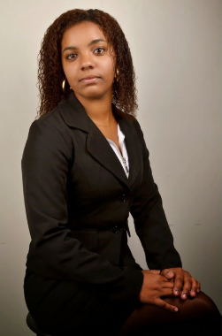
II - Présentation de mon projet Les cibles
Rôle: Visiteur
Léa
Statut:
Age: 20 ans
Action: Rechercher un nouveau partenaire
Besoin: Elle voudrait trouver une société de sécurité capable de sécurisé tout les événement proposer par son entreprise.
Scénario: CJ-Sécurité Privée met à disposition ses tarifs ainsi que leur numéro de téléphone afin de pouvoir prendre contacte.

Slide 7
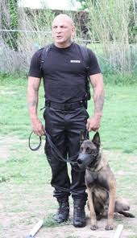
II - Présentation de mon projet Les cibles
Rôle: Utilisateur
Boris
Statut: Agent de sécurité cynophile
Age: 30 ans
Action: Rechercher un emploi
Besoin: Il voudrait trouver une meilleur opportunité.
Scénario: CJ-Sécurité Privée l’aidera dans sa recherche en mettant à sa disposition un formulaire de candidature.

Slide 8
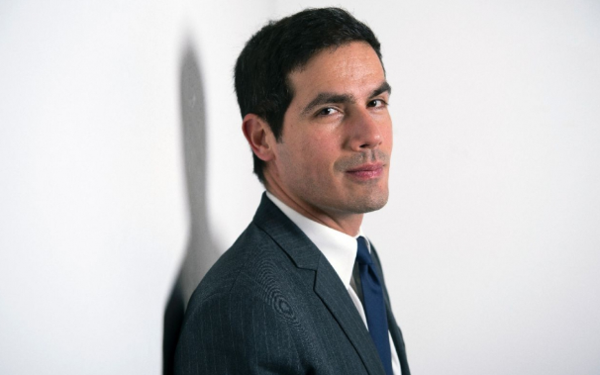
II - Présentation de mon projet Les cibles
Rôle: Utilisateur
Mathieu
Statut: PDG
Age: 41 ans
Action: Etablir un devis
Besoin: Il souhaiterais bénéficier d’une protection rapproché après avoir subis une menace de mort.
Scénario: CJ-Sécurité Privée met à sa disposition
la possibilité d’établir un devis en ligne.

Slide 9
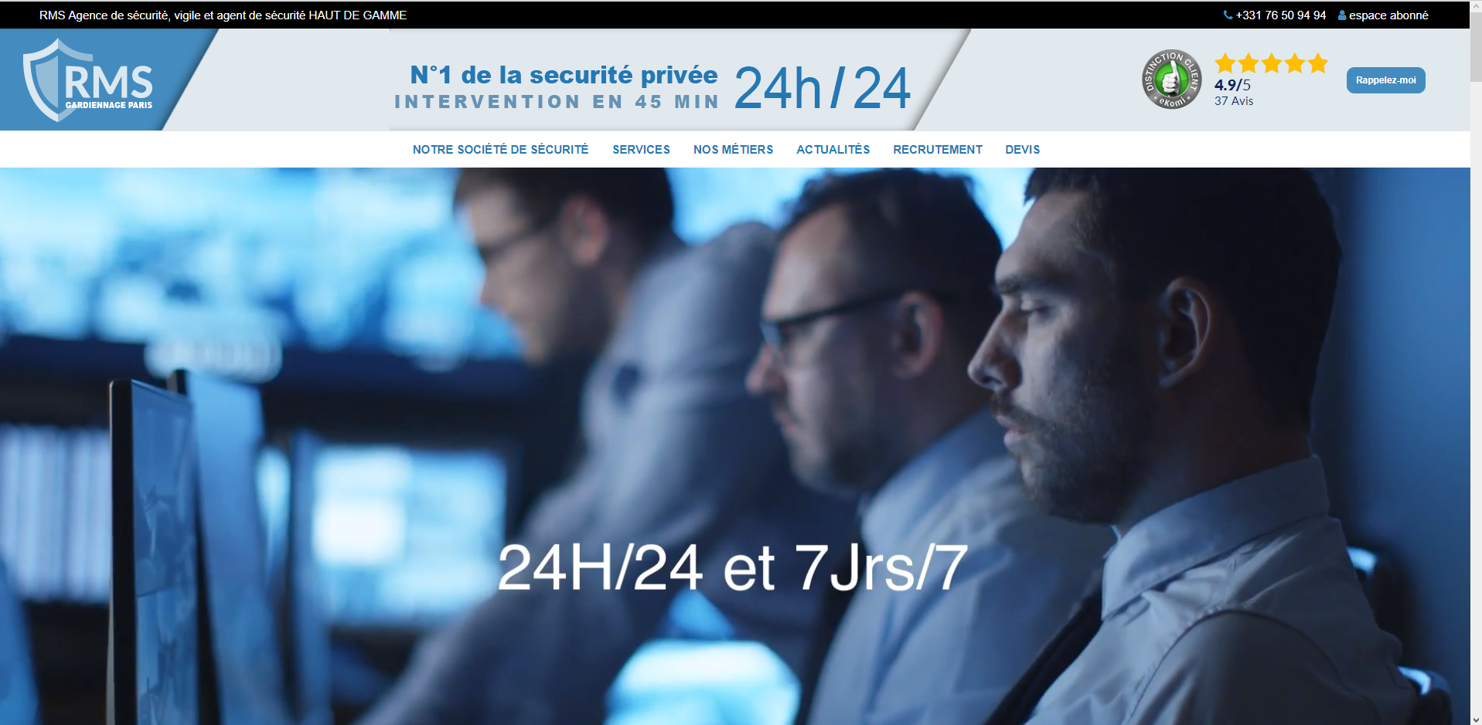
II - Présentation de mon projet Concurrences et positionnement
Charte graphique :
RMS utilise du bleu, du blanc et du noir.
Les plus:
RMS rassure le client, on peut faire des devis en ligne et il y a de jolies animations.
Les moins:
Aucune possibilité de recrutement, redondance entre services et nos métier ex : vigile magasin.

Slide 10
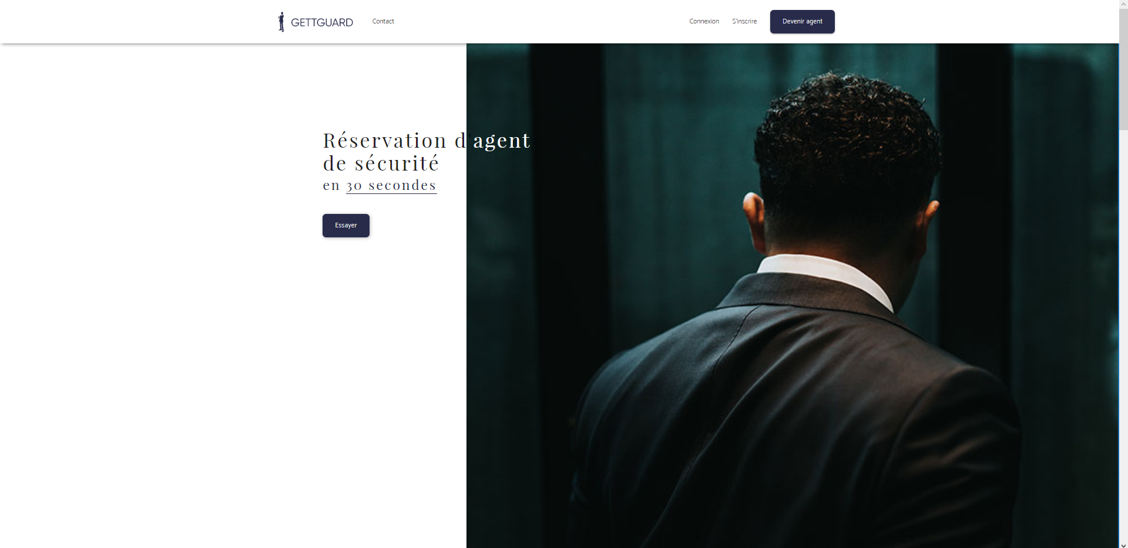
II - Présentation de mon projet Concurrences et positionnement
Charte graphique :
GUETTGUARD utilise du bleu foncé, blanc et noir.
Les plus:
visibilité sur les prix/domaine de compétence, possibilité de recrutement en ligne, recommandation dans le footer donc visible sur toutes les pages. Header devenir agent, devenir client devenir partenaire.
Les moins:
Le footer est mal réparti.

Slide 11
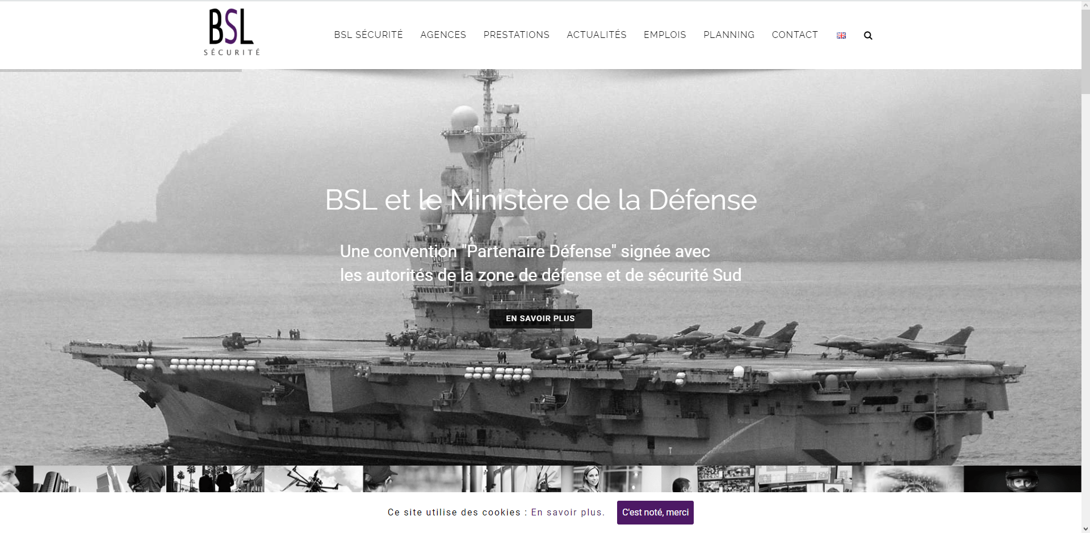
II - Présentation de mon projet Concurrences et positionnement
Charte graphique :
BSL utilise du blanc, noir et du violet.
Les plus:
Traduction en anglais possible. Première page : partenaire, activité. Possibilité de consulter son planning en ligne et en temps réel.
Les moins:
Les mots sont mal choisi pour parler des métiers. Le footer est surchargé d’information.

Slide 12



II - Présentation de mon projet Objectif du site
Permettre à CJ-Sécurité Privée de recruter plus d’agents de sécurité.
Accroitre la visibilité de l’entreprise à l’échelle nationale.
Permettre à ses clients de contracter des devis en lignes.

Slide 13
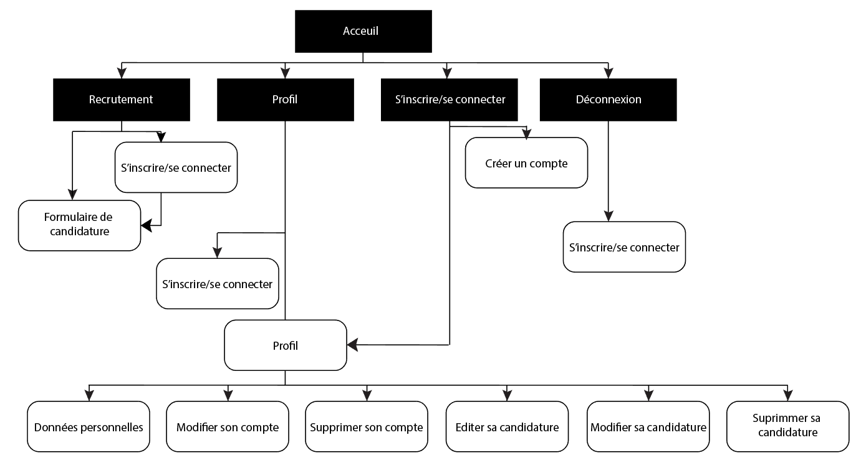
II - Présentation de mon projet Arborescence

Slide 14
II - Présentation de mon projet Fonctionnalités
Création de compte utilisateur
Espace utilisateur accessible par mot de passe
Edition de son profil
Modification de son profil
Suppression de son profil
Postuler
Editer sa candidature
Modifier sa candidature
Supprimer sa candidature

Slide 15
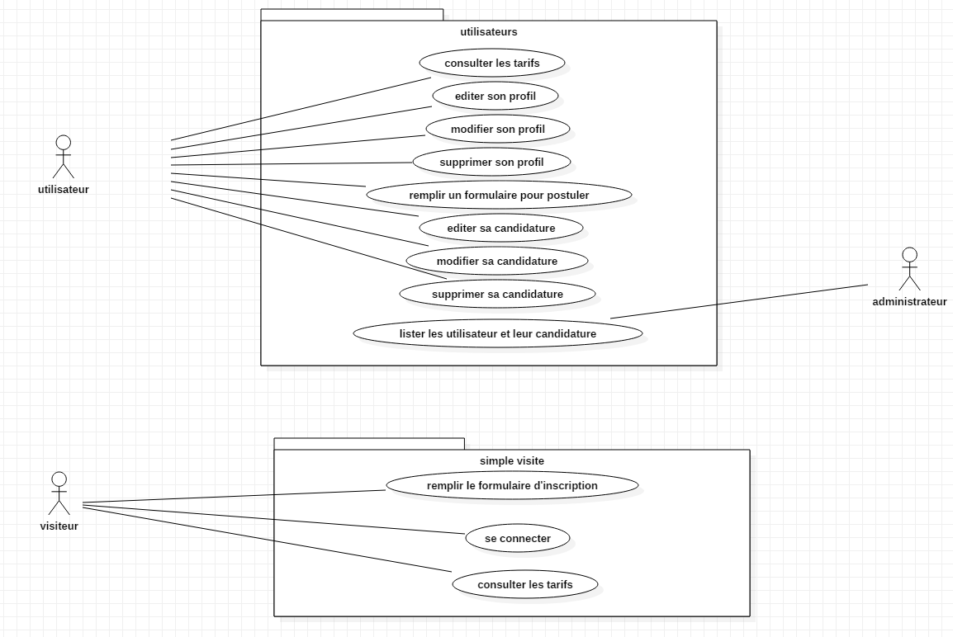
II - Présentation de mon projet Fonctionnalités
Use Case

Slide 16
III – Prestations attendues Charte graphique et charte éditoriale
Sécurité Protection Médiation Agent
Armes Sûreté Equipe
Communication Surveillance Prevention Confiance
Service Prestation Client
Discrétion
Brainstorming :

Slide 17
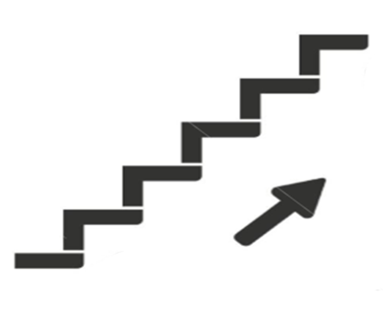
III – Prestations attendues Charte graphique et charte éditoriale
Echelle d’Osgood :
Sécurité
Confiance
Service
Protection
Surveillance
Discrétion

Slide 18

III – Prestations attendues Charte graphique et charte éditoriale
MoodBoard:
Le ton est donné par une
Sélection de mot clés:
Confiance
Sécurité
Protection
Discrétion
Surveillance

Slide 19
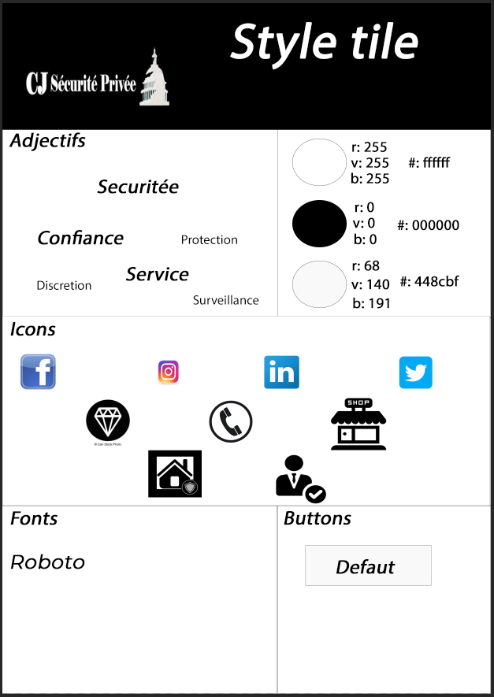
III – Prestations attendues Charte graphique et charte éditoriale
Style tile

Slide 20
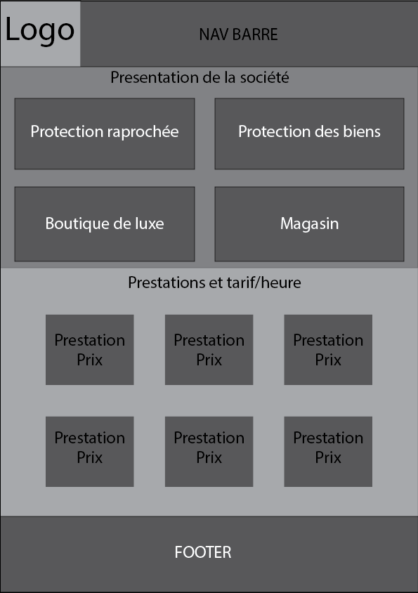
III – Prestations attendues Maquettage
Zoning

Slide 21
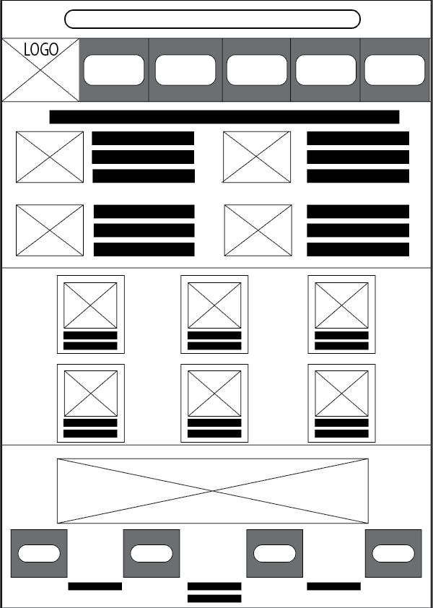
III – Prestations attendues Maquettage
Wireframe

Slide 22
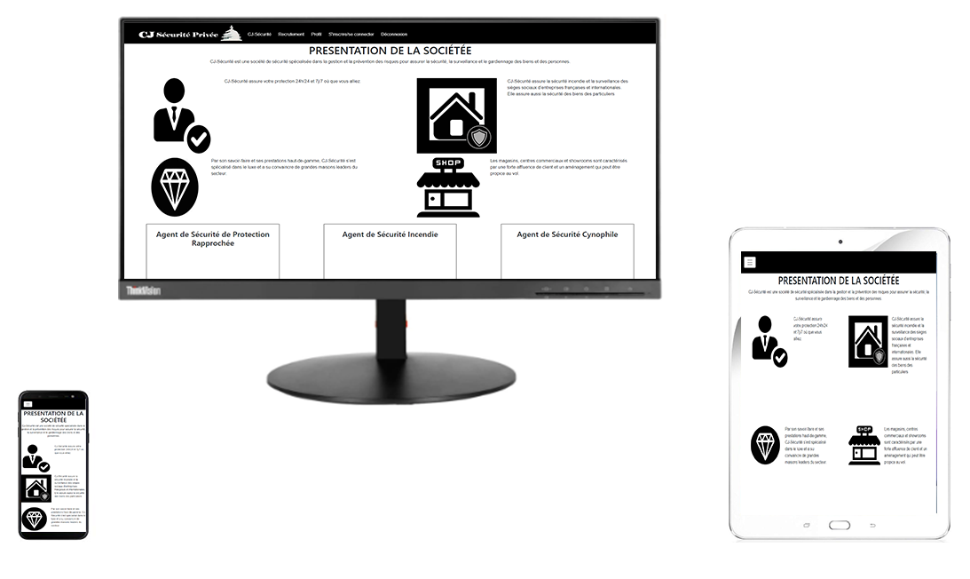
III – Prestations attendues Maquettage
Mock-up

Slide 23








III – Prestations attendues Développement
Technologie
Issue de la formation de développement full stack JavaScript/Java, ils deviennent tout deux les langages principaux utilisé pour cette
Plateforme.
Le framework Vue.js est utilisé pour sa souplesse de création front-end, pour permettre la conception modulaire de CJ-Sécurité Privée
, et sa possibilité de créer des interfaces rapidement.
Pour le back-end, Springboot permet de créer un serveur simple d’utilisation et optimale pour la communication entre client/serveur
et base de donnée/serveur.
Le système de gestion de base de donnée relationnelle est MySQL car c’est le seul que j’ai vu pendant ma formation et j’ai donc plus
de facilité avec.
Le format Json est utilisé pour le transfert de données car il est léger, pris en charge par de nombreux langages et permet de stocker
des données de différents types.
Pour sécuriser mon application j’ai choisis SpringSecurity et le Jason Web Token car se sont les outils que je maitrise le mieux afin
de sécurisé une application.

Slide 24
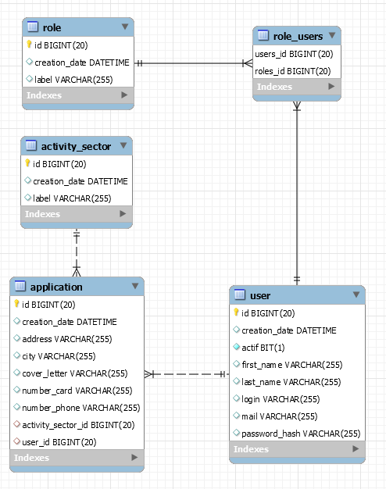
III – Prestations attendues Développement
Base de donnée
4 entités avec 1 table de relation

Slide 25
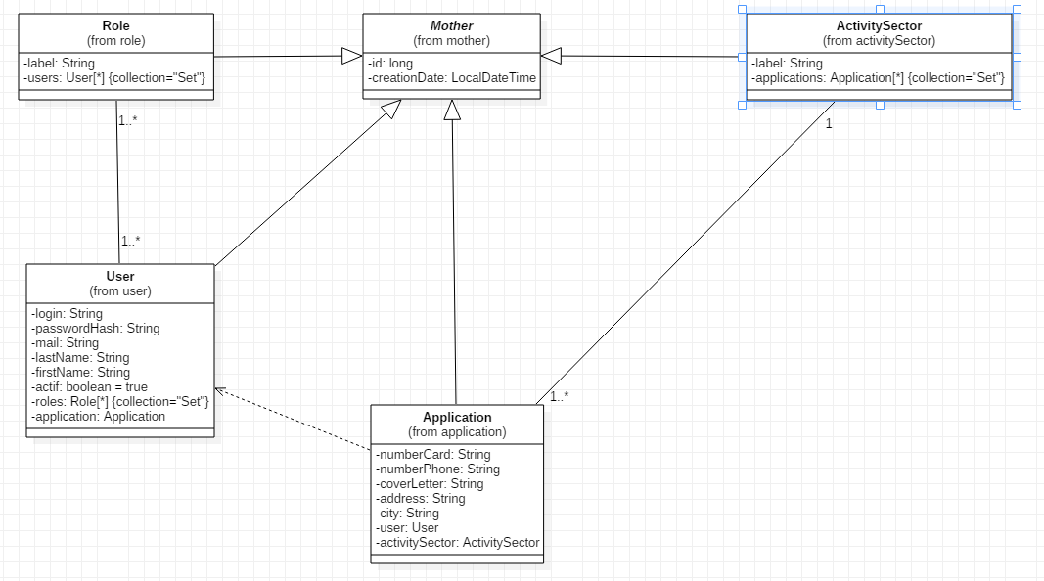
III – Prestations attendues Développement
Diagramme UML
blablabla

